Slide 2
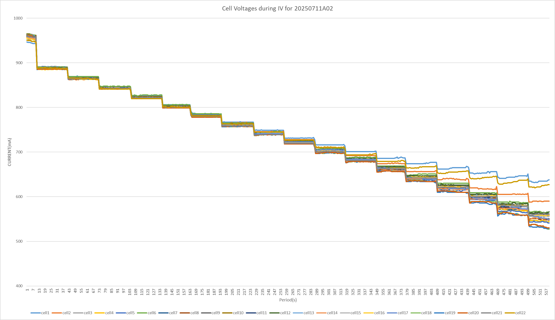
19.5V
19V
18.5V
18V
17.5V
17V
16.5V
16V
15.5V
15V
14.5V
14V
13.5V
13V
12.5V
12V
11.5V

Slide 3
